Slide 1
실습#2
Branch / Loop

Slide 2
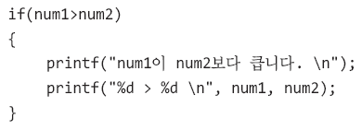
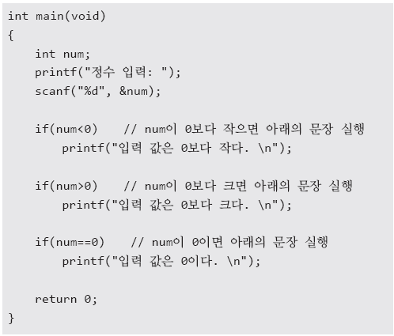

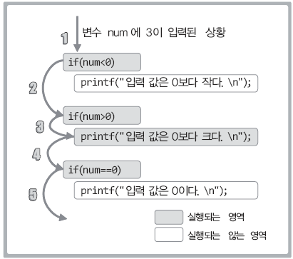


If
num1이 num2보다 크면 실행
한 줄이면 중괄호 생략 가능
실행결과1
실행결과2

Slide 3
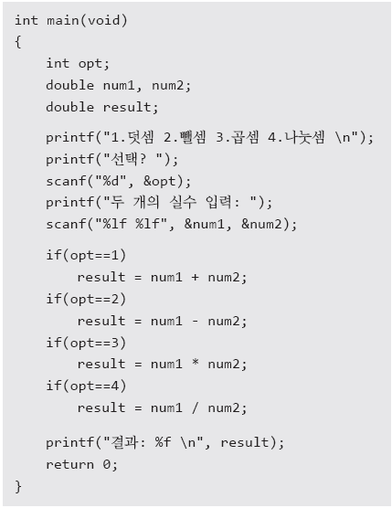
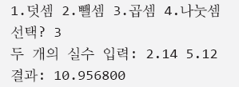
If
이제 계산기 프로그램에 실질적으로 더 가까운 형태가 되었다.
프로그램 구성상 사칙연산 중 하나만 실행이 된다. 그럼에도 불구하고 프로그램 사용자가 덧셈연산을 선택할지라도 총 4번의 조건검사(if문을 통한)를 진행한다는 불합리한 점이 존재한다.
이러한 불합리한 점의 해결에 사용되는 것이 if~else문이다.
실행결과
예제 Mul3Mul4.c도 공부하자!

Slide 4
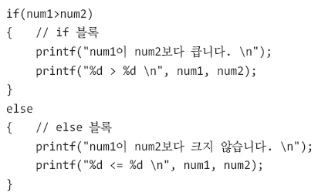
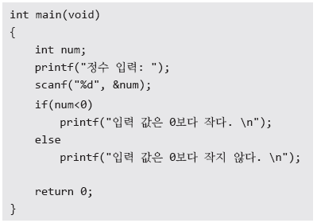

If ~ else
num1이 num2보다 크면 실행
num1이 num2보다 크지 않으면 실행
if~else문은 하나의 문장임에 주목하자!
따라서 if와 else 사이에 다른 문장이 삽입될 수 없다.
실행결과

Slide 5
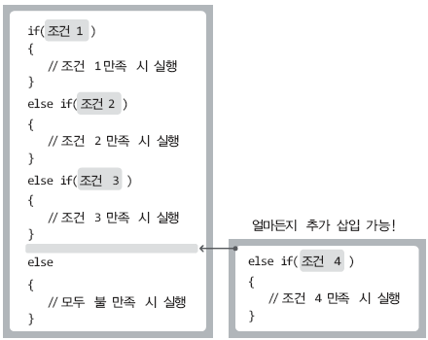
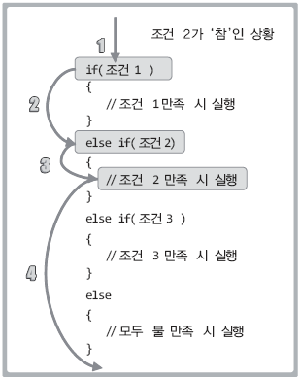
If ~else if ~ else
if...else if...else문의 구성
if...else if...else문의 흐름

Slide 6
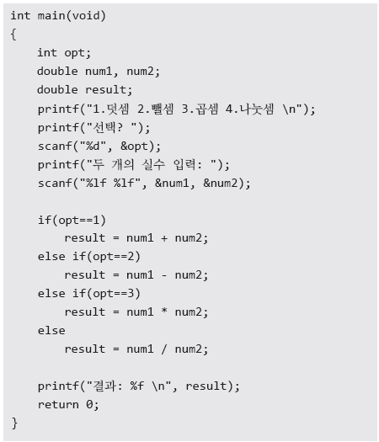
If ~else if ~ else
합리적으로 완성된 사칙연산 계산기 프로그램

Slide 7
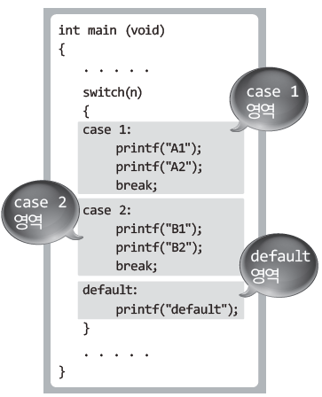
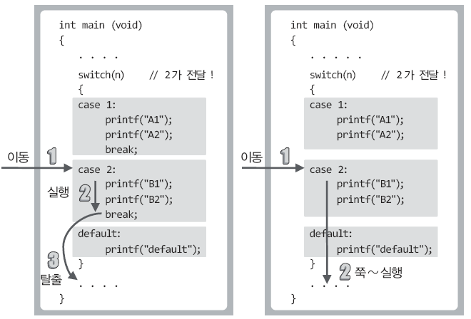
Switch Case
switch문의 기본구성
삽입되어 있는 break문이 갖는 의미

Slide 8
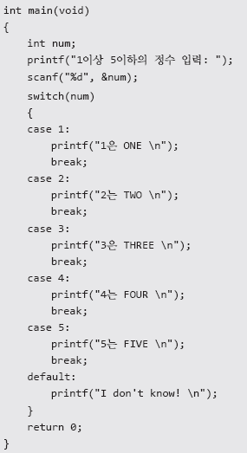



Switch Case
실행결과1
실행결과2
실행결과3

Slide 9
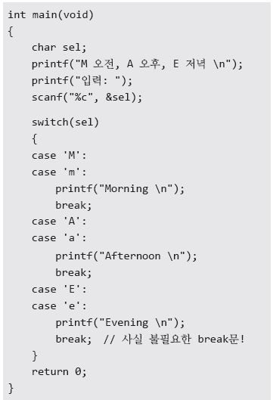

Switch Case
왼편의 예제와 같은 경우 다음과 같이 두 case 레이블을 한 줄에 같이 표시하기도 한다.
case ‘M’: case ‘m’:
. . . . .
case ‘A’: case ‘a’:
. . . . .
case ‘E’: case ‘e’:
. . . . .
실행결과

Slide 10
퀴즈
두 개의 정수를 입력받아 큰 수에서 작은 수를 뺀 차를 출력하라.
입력: 10 30 출력: 20
입력: 40 10 출력: 30
성적을 입력받아 A+에서 F까지 출력
예: 95 → A+, 67 → D+, 82 → B
1부터 9,999까지의 범위에 포함되는 정수 N을 거꾸로 출력하라.
입력(정수): 2187
출력(거꾸로): 7812

Slide 11
퀴즈
지하철 요금이 얼마인지 계산하시오. 역 수에 따른 요금 계산은 다음과 같다
규칙]
기본: 5 정거장까지 600원, 10 정거장까지 700원
추가: 2 정거장마다 50원
입력(지나는 정거장 수) = 13
출력: 850원

Slide 12

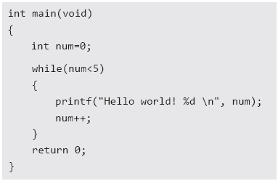

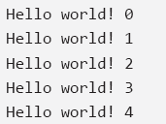
While
∙ 반복문이란
하나 이상의 문장을 두 번 이상 반복 실행하기 위해서 구성하는 문장
∙ 반복문의 종류
while, do~while, for
반복의 대상이 한 문장이면 중괄호 생략 가능
while 반복문
반복의 목적이 되는 대상
변수 num은 반복의 횟수를 조절하기 위한 것!
중괄호 내부 반복영역
실행결과

Slide 13
while
들여쓰기를 하지 않은 것
들여쓰기를 한 것
int main(void)
{
int num=0;
while(num<5)
{
printf("Hello world! %d \n", num);
num++;
}
return 0;
}
int main(void)
{
int num=0;
while(num<5)
{
printf("Hello world! %d \n", num);
num++;
}
return 0;
}
들여쓰기를 한 것과 하지 않은 것의 차이가 쉽게 눈에 들어온다!

Slide 14
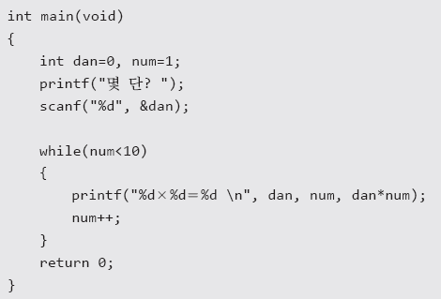
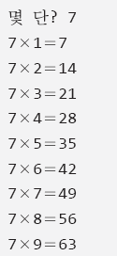
while
실행결과
구구단은 반복문을 이해하는데 사용되는 대표적인 예제이다.
이후에 반복문의 중첩에서는 구구단 전체를 출력하는 예제를 접한다.

Slide 15
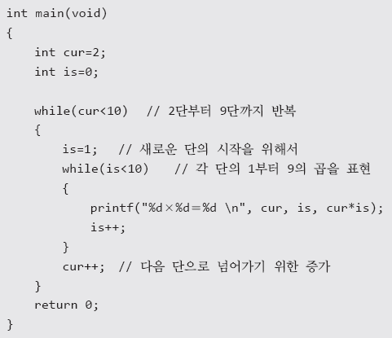
while
while문 안에 while문이 존재하는 상태를 의미한다. 아래의 예제에서는 while문을 중첩시켜서 구구단 전체를 출력한다. 이 예제를 통해서 중첩된 while문의 코드 흐름을 이해하자.
바깥쪽 while문
안쪽 while문

Slide 16
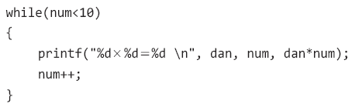
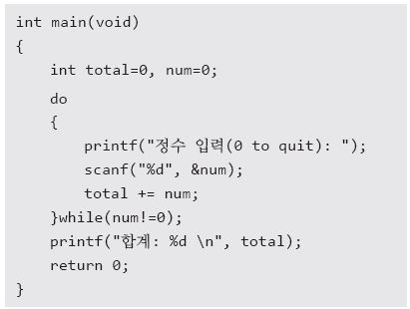
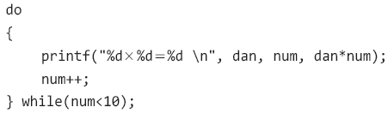
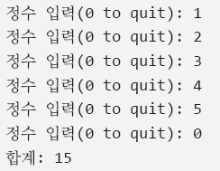
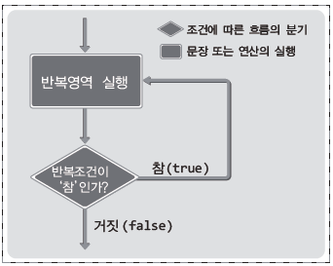
Do~while
동일한 횟수를 반복하는 반복문들
실행결과
최소한 1회 이상 실행되어야 하는 반복문은
do~while문으로 구성하는 것이 자연스럽다.
do~while문의 순서도

Slide 17
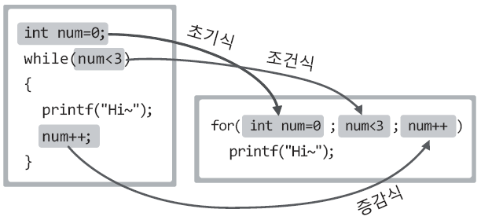
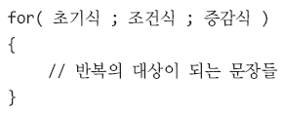
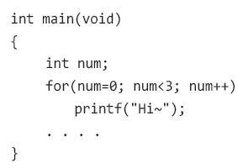
for
일부 컴파일러는 여전히 초기식에서의 변수 선언을 허용하지 않는다.
for문의 반복영역도 한 줄이면 중괄호 생략 가능!

Slide 18
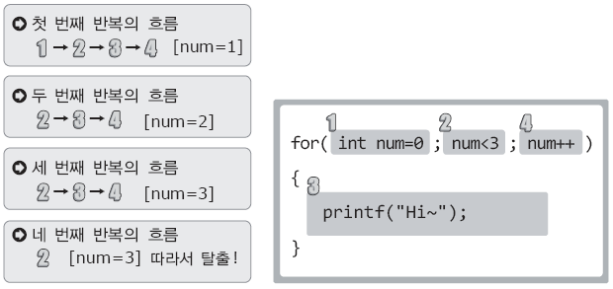
for
for문의 구성요소
√ 초기식 본격적으로 반복을 시작하기에 앞서 딱 한번 실행된다.
√ 조건식 매 반복의 시작에 앞서 실행되며, 그 결과를 기반으로 반복유무를 결정!
√ 증감식 매 반복실행 후 마지막에 연산이 이뤄진다.
for문 흐름의 핵심
int num=0에 해당하는 초기화는 반복문의 시작에 앞서 딱 1회 진행!
num<3에 해당하는 조건의 검사는 매 반복문의 시작에 앞서 진행!
num++에 해당하는 증감연산은 반복영역을 실행한 후에 진행!

Slide 19
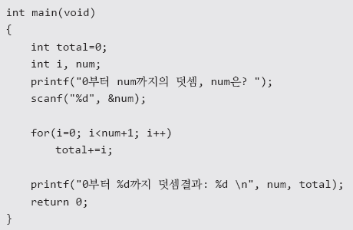

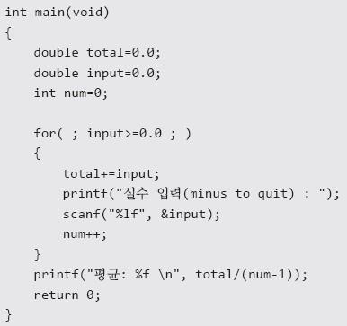
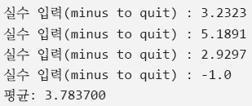
for
실행결과
다양한 예제를 통해서 for문에 익숙해지자!
오른쪽 예제에서 보이듯이 불필요하다면, 초기식, 조건식, 증감식을 생략할 수 있다.
단 조건식을 생략하면 참으로 인식이 되어 무한루프를 형성하게 된다.
실행결과

Slide 20
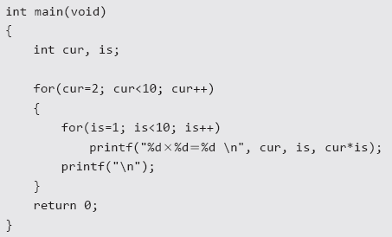
for
for문의 중첩은 while, do~while문의 중첩과 다르지 않다.
구구단 전체를 출력하는 왼편의 예제를 통해서 for문의 중첩을 이해하자.

Slide 21
퀴즈
정수 n을 입력받은 후, 1부터 n까지 3의 배수의 합을 출력
10 →18, 20 → 63
두 개의 정수 x와 y를 입력받은 후, x^{y}을 출력
(예)
입력: 2 3
출력: 8
입력: 3 4
출력: 81

Slide 22
퀴즈
두 자연수를 입력받은 후, 아래 모양을 출력
예: 5, 10
**********
**********
**********
**********
**********
양의 정수 n을 입력받은 후, 아래 모양을 출력
예: n = 10
*
**
***
****
*****
******
*******
********
*********
**********

Slide 23
퀴즈
피보나치 수열은 f_{n} = f_{n-1} + f_{n-2}를 만족하는 수열이다. 양의 정수 n을 입력받은 후, f₀부터 f_{n}까지 출력하는 프로그램을 작성하라.
입력 = 10
출력 = 0 1 1 2 3 5 8 13 21 34
다음의 모양을 출력하라
*******************
*******************
*******************
*******************
*******************
*******************
*******************
*****************
****************
****************
***************
**************
***************
************
**************
입력 = 8

